Slide 1
Objektovo orientované programovanie - pokročilí
Učiteľ: Ing. Jozef Wagner, PhD.
Učebnica: https://oop.wagjo.com/

Slide 2
OPGP Pokročilí 21
Prúd dát, Segmentácia
Posuvné okno, Retransmisia
Flow Control, Congestion Control

Slide 3
Prúd údajov
TCP neposiela správy, ale prúd údajov - bajtov.
Časti dát nemajú začiatok ani koniec
sock.recvfrom() často vráti iba časť dát
Vo nasledujúcich príkladoch druhej strane postupne prídu dáta HELLO WORLD
sock.sendto(b"HELLO WORLD", addr)
sock.sendto(b"HELLO ", addr)
sock.sendto(b"WORLD", addr)
sock.sendto(b"HEL", addr)
sock.sendto(b"LLO W", addr)
sock.sendto(b"O", addr)
sock.sendto(b"RLD", addr)

Slide 4
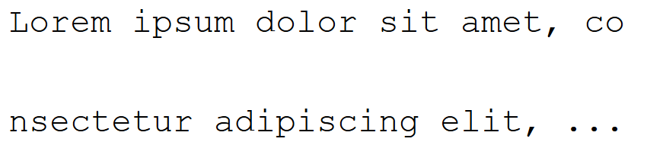
Segmentácia
Prúd údajov sa rozkúskuje na menšie časti. TCP správa sa volá TCP segment.

Slide 5
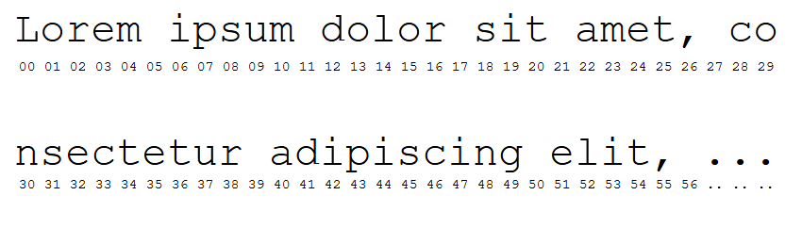
Segmentácia
Všetky bajty v prúde sa očíslujú, aby sa zachovalo poradie.

Slide 6
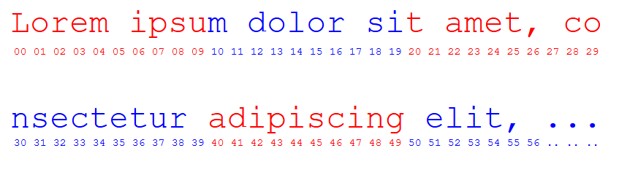
Segmentácia
Dáta sa rozkúskujú do častí, zvyčajne okolo 1kB.

Slide 7
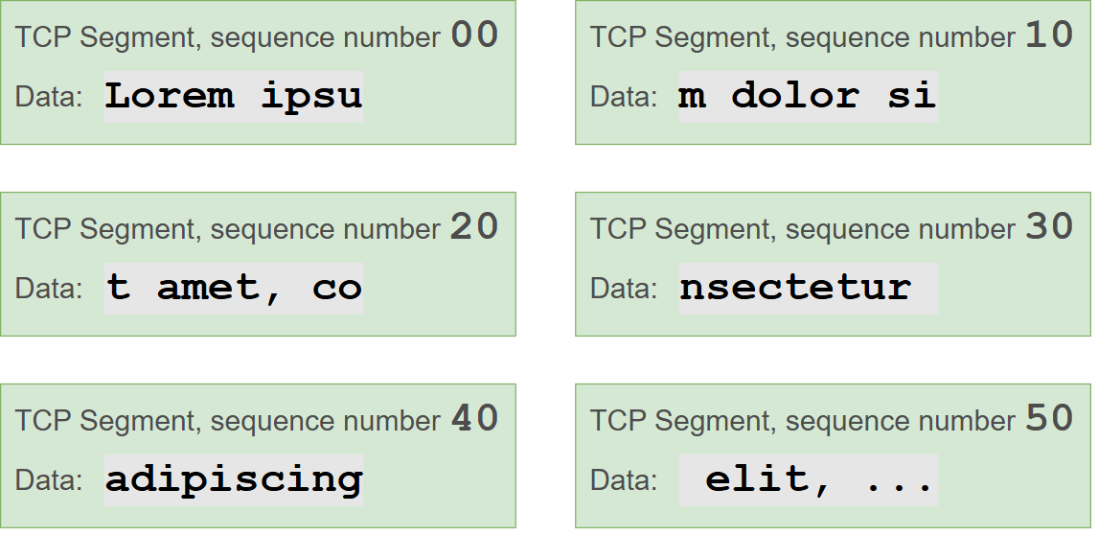
Segmentácia
Z rozkúskovaných dát sa vytvoria segmenty. Každý segment má číslo sekvencie, ktoré určuje poradie prvého bajtu v segmente.

Slide 8
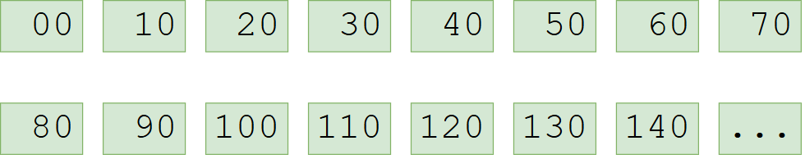
Segmentácia
Prijímateľ musí každý segment potvrdiť ACK správou

Slide 9
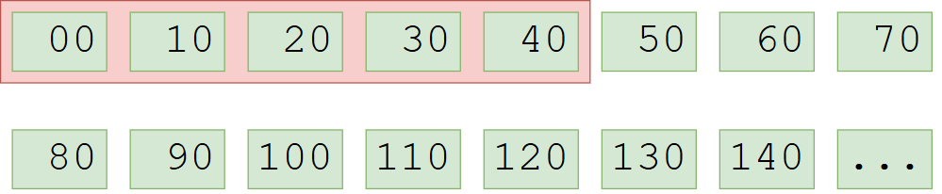
Posuvné okno
Kvôli rýchlosti sa posiela viacero segmentov naraz - tzv. posuvné okno - sliding window

Slide 10
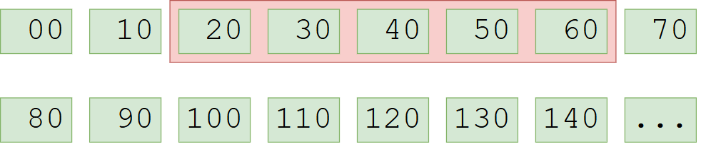
Posuvné okno
Ak prijímateľ potvrdí prijatie segmentu, okno sa posunie

Slide 11
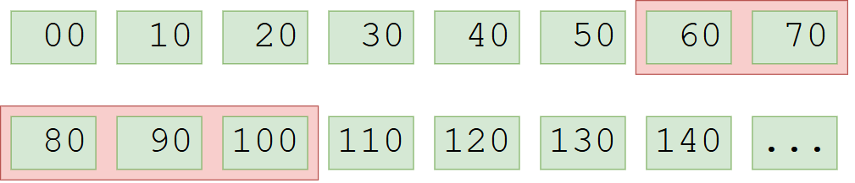
Posuvné okno
Nové segmenty, ktoré sa dostanú do okna, sa pošlú

Slide 12
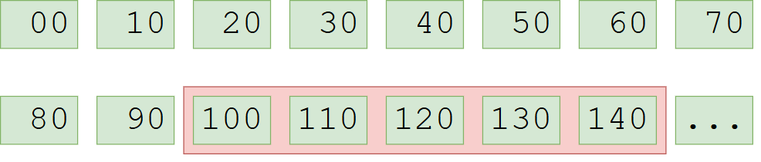
Posuvné okno
Okno sa posúva naprieč segmentami

Slide 13
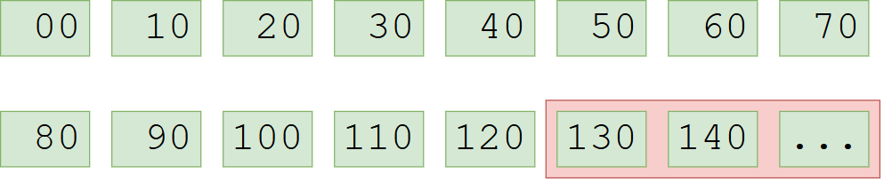
Posuvné okno
Okno postupne prejde všetkými dátami, ktoré sa majú odoslať

Slide 14
Retransmisia stratených segmentov
ACK má v sebe informáciu, ktoré bajty má prijímateľ úspešne prijaté.
Pri strate TCP segmentu odosielateľ znova odošle pôvodny segment
Segment je stratený:
Ak neprišla ACK odpoveď do určitého času (timeout).
Ak prijímateľ poslal štyri rovnaké ACK odpovede (tri duplikáty). Chýba mu segment

Slide 15
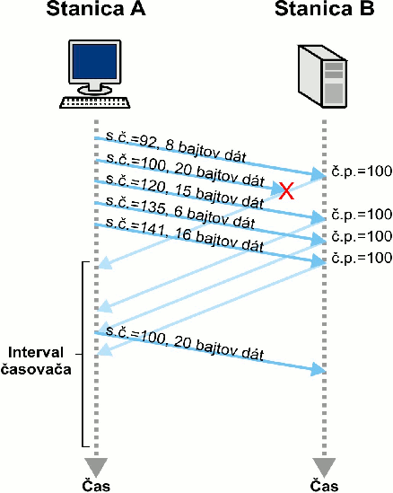

Slide 16
Flow Control - riadenie toku dát
Odosielateľ nemôže posielať dáta rýchlejšie, než ich dokáže príjemca spracovať
Príjemca v každom ACK segmente informuje, koľko bajtov je ešte schopný prijať
Flow control je tzv. back pressure - prijímateľ spomalí odosielateľa
Flow control riadi prijímateľ
„Nenos mi viac tanierov, mám plný dres.“

Slide 17
Congestion Control - ochrana pred zahltením
O rýchlosti nerozhoduje iba prijímateľ, ale aj stav danej siete.
Dva hlavné režimy:
Slow start - okno je na začiatku malé, ale rastie exponenciálne
Congestion Avoidance - okno rastie lineárne a pri strate segmentu sa zníži na polovicu
Congestion control riadi odosielateľ

Slide 18
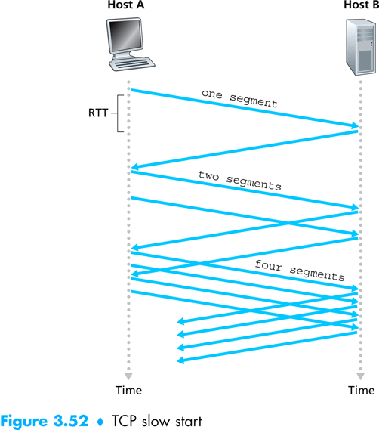

Slide 19
